Slide 1




无线充电产品介绍
Wireless Charging
Enjoy Wireless Life
乐享无线生活
华润微电子旗下
华润矽科微电子有限公司
www.crmicro.com www.semico.com.cn ©2017

Slide 2
CONTENTS
PPT模板下载：www.1ppt.com/moban/ 行业PPT模板：www.1ppt.com/hangye/
节日PPT模板：www.1ppt.com/jieri/ PPT素材下载：www.1ppt.com/sucai/
PPT背景图片：www.1ppt.com/beijing/ PPT图表下载：www.1ppt.com/tubiao/
优秀PPT下载：www.1ppt.com/xiazai/ PPT教程： www.1ppt.com/powerpoint/
Word教程： www.1ppt.com/word/ Excel教程：www.1ppt.com/excel/
资料下载：www.1ppt.com/ziliao/ PPT课件下载：www.1ppt.com/kejian/
范文下载：www.1ppt.com/fanwen/ 试卷下载：www.1ppt.com/shiti/
教案下载：www.1ppt.com/jiaoan/ PPT论坛：www.1ppt.cn
Never put off what you can do today until tomorrow
PART ONE
公司概况
PART TWO
产品介绍
PART THREE
应用挑战

Slide 3


1
PART ONE
公司概况
华润矽科微电子有限公司 www.semico.com.cn

Slide 4


公司简介
1.1
Company Introduction
Fabless Design : 提供芯片和完整的解决方案
Power
&
Driver
MCU
&
SOC
Sensor
&
Measure
华润矽科
Semico
华润微电子
完整的集成电路产业链
华润矽科
华润上华
华润安盛
华润华晶
其他（华润芯等）
IC
设计
晶圆
制造
封装测试
分立
器件
配套支持
2017年全球500强排名第86位
华润矽科微电子有限公司 www.semico.com.cn

Slide 5
2
PART TWO
产品介绍
华润矽科微电子有限公司 www.semico.com.cn

Slide 6
无线充系统框图
2.1
System Frame Diagram
TRANSMITTER
communication
RECEIVER
C
O
I
L
FSK
C
O
I
L
AC->DC
逆变
驱动
整流
电路
LDO
电路
LOAD
TX Contoller
解调
模块
调制
模块
RX Controller
用户
指示
ADC
采样
用户
指示
ADC
采样
power
TX CHIP
RX CHIP
华润矽科微电子有限公司 www.semico.com.cn

Slide 7
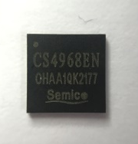
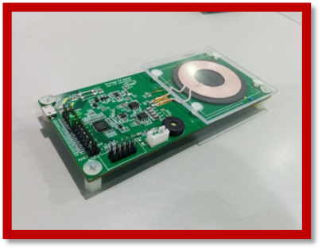
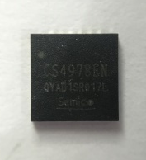
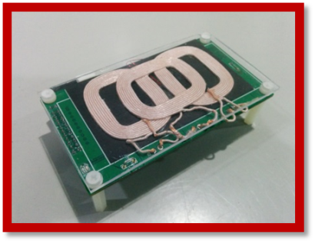

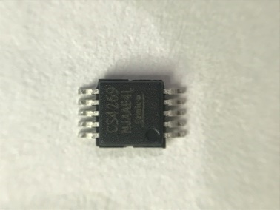
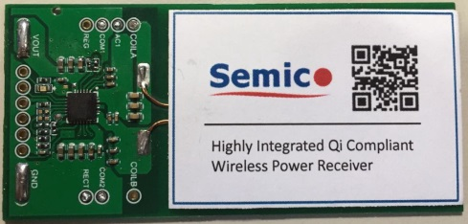
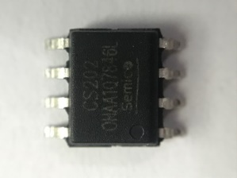
TX I ： CS4968
: QFN48
: QI 1.2.3
无线充芯片&方案
2.2
ICs & Solutions
TX II ： CS4967
: QFN48
: QI 1.2.3
从专用主控到功率MOSFET等9颗专用无线充电芯片
TX III： CS49P60
: QFN32
: QI 1.2.3
RX I ： CS4978
: QFN24
: QI 1.2.3
RX:2
方案推动芯片设计
专业方案开发
专用芯片设计
RX II ： CS4977
: QFN40
: QI 1.2.3
TX Demo：
单线圈及多线圈
FOD & DPM
I2C及状态指示
芯片支持方案开发
MOS DRIVER：
CS4267,
CS4268,
CS4269
MOS
Driver
:3
从智能穿戴到电动工具等100W以下成熟应用方案，100W~3.5KW的预研方案
MOSFET:
CS202
RX Demo:
Syn RECT & DPM
华润矽科微电子有限公司 www.semico.com.cn
MOS
Total:8

Slide 8
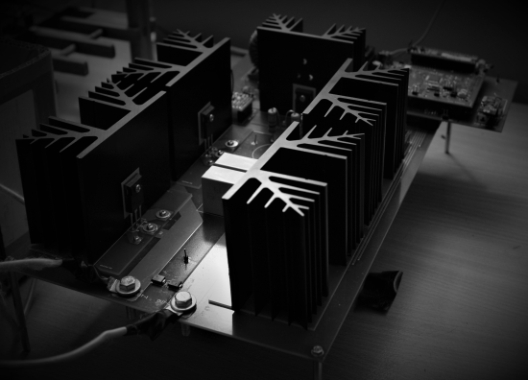
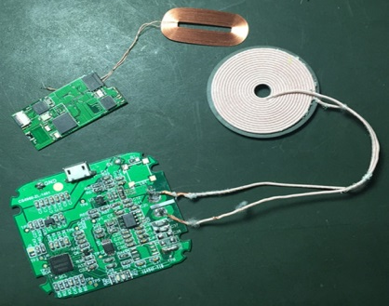
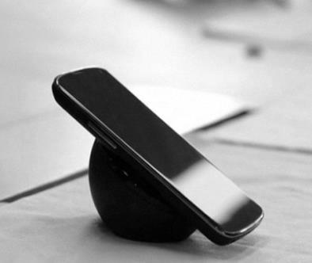
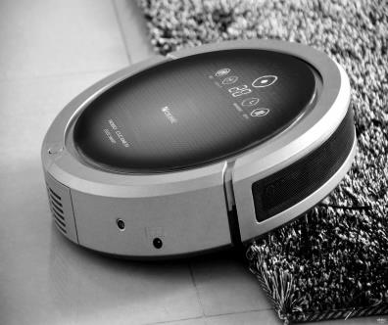
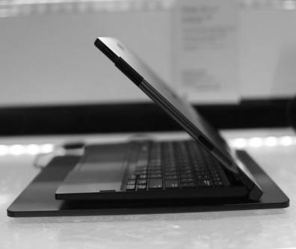

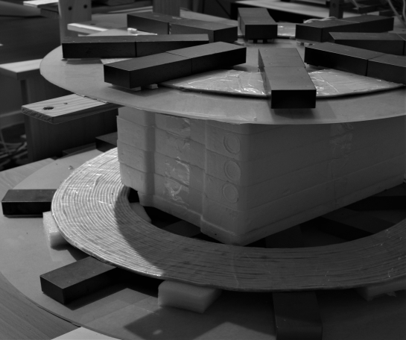
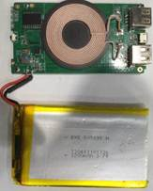
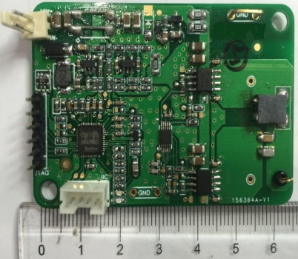
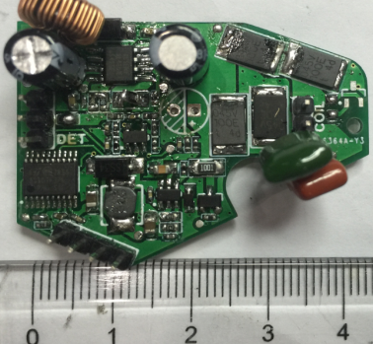
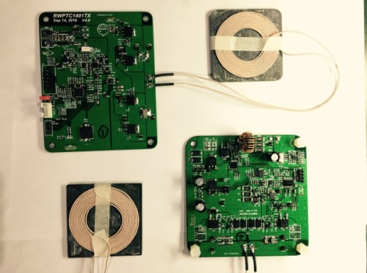
选择我们
2.3
We’re Your Best Choice
微小功率
中功率
大功率
超大功率
智能手表 TX&RX
<10W
10W~30W
30W~100W
>3KW
1、方案齐全
2、专用芯片
3、符合Qi标
1、高效率
2、快速充电
3、专用TX芯片
1、安全应用
2、高效率
3、专用TX芯片
1、研发中
2、已达3.5KW
汽车无线充
Demo TX&RX
移动电源 TX
扫地机器人
TX & RX
电动工具 TX & RX
华润矽科微电子有限公司 www.semico.com.cn

Slide 9
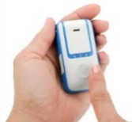
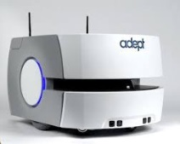
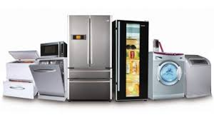
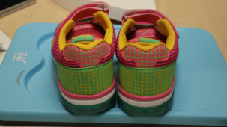
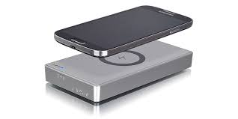

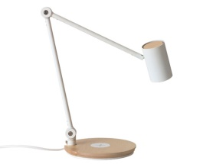
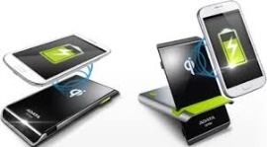
实际应用案例
2.4
Application Cases
工业设备
医疗设备
家电
户外用品
智能云鞋
智能穿戴
家居
移动电源
移动设备
华润矽科微电子有限公司 www.semico.com.cn

Slide 10
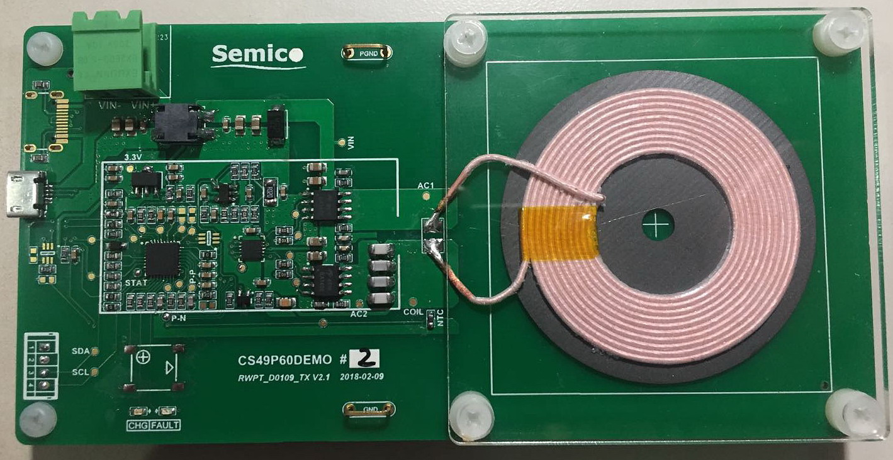
典型BPP方案
2.5
Typical BPP Solution
功能描述
输入：5V 2A时为标准5W应用；
QC适配器自动识别；
使用QC适配器时支持三星手机10W快充；
使用QC适配器时支持Iphone手机7.5W快充；
QI标准 A11线圈；
具有动态功率调整（DPM）功能；
支持金属异物检测（FOD）功能；
系统过压、过流、过温等异常保护；
应用范围
CW78S33 + CS49P60 + CS4269 + CS202
全套芯片，一站式解决方案--→最优性价比
便携数码设备；
智能穿戴；
智能手机；
华润矽科微电子有限公司 www.semico.com.cn

Slide 11
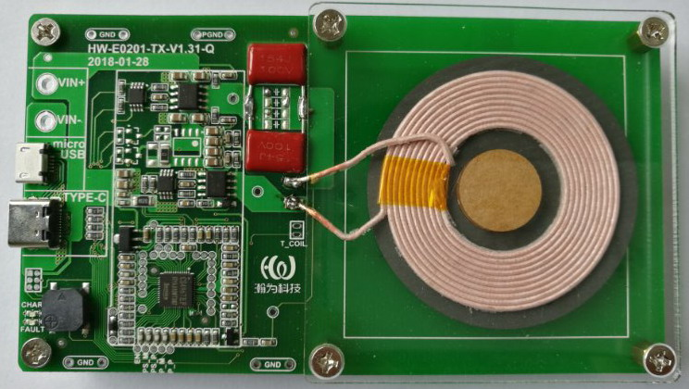
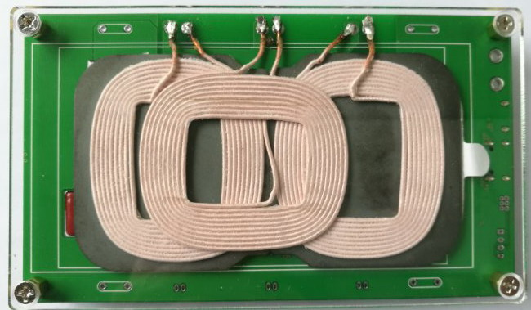
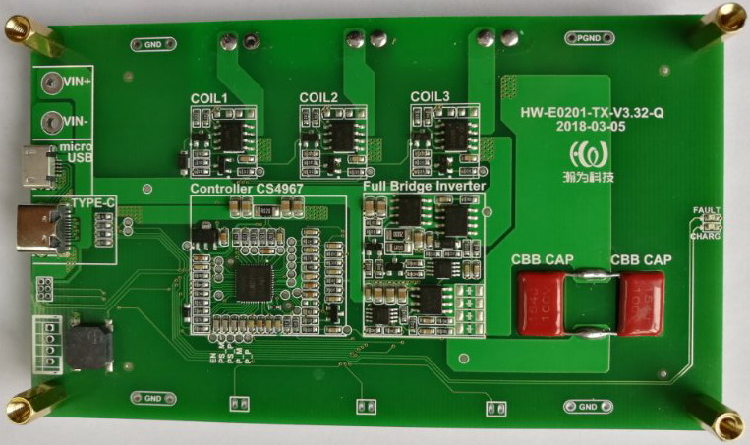
典型10W方案
2.6
Typical BPP Solution
功能描述
支持QC、AFC等快充协议；
兼容5V2A、 9V1.67A输入；
快充适配器输入支持三星手机10W快充；
快充适配器输入支持Iphone手机7.5W快充；
QI标准 A11线圈或A28三线圈；
具有动态功率调整（DPM）功能；
支持金属异物检测（FOD）功能；
系统过压、过流、过温等异常保护；
应用范围
便携数码设备；
智能穿戴；
智能手机；
华润矽科微电子有限公司 www.semico.com.cn

Slide 12
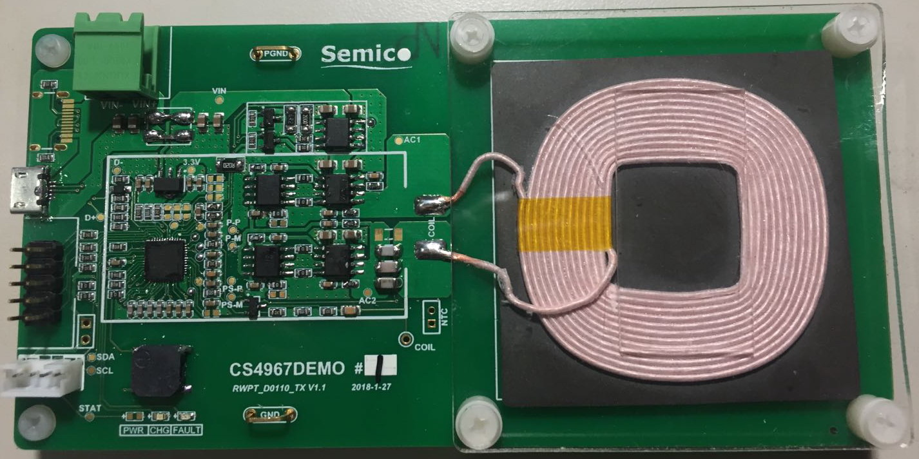
典型EPP方案
2.7
Typical EPP Solution
功能描述
输入：12V 1.5A时为QI 标准15W应用；
向下兼容5V及9V电压输入，兼容5W应用；
QC适配器自动识别；
支持Iphone手机7.5W及三星手机10W；
QI标准 MP-A2线圈；
多重金属异物检测（FOD）功能；
系统过压、过流、过温等异常保护；
应用范围
CW78S33 + CS4967 + CS4267 全兼容方案
数码设备；
智能手机；
小家电；
华润矽科微电子有限公司 www.semico.com.cn

Slide 13
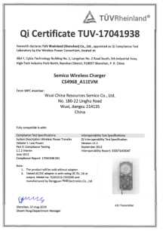
认证证书&专利
2.8
Certifications & Patents
BPP QI标准证书
EPP QI标准证书
专利
围绕无线充电通讯、异物检测、整流等关键技术已申请专利20项，目前已授权8项，PCT专利3项。
华润矽科微电子有限公司 www.semico.com.cn

Slide 14
技术路线图
2.9
Technical Roadmap
大功率
超大功率
家电应用
工业应用
II代接收CS4977量产
专用大功率转换电路开发
大功率方案量产
超大功率3.3KW汽车应用完成预研
微小功率
中功率
手机及穿戴应用
家居及工业应用
I代接收电路CS4978量产
II 代发送电路CS4967试用
中功率方案完成开发
2012-
2014
2017-
2018
2021-
2022
小功率
大功率
超大功率+
中功率
超大功率
微小功率
手机应用
I代发送电路CS4968量产
I代接收电路CS4978设计
中功率方案预研
中功率
大功率
工业应用
手机快充
II代发送CS4967量产
II代接收CS4977试用
大功率方案试用
超大功率+
汽车无线充电
超大功率推广试用
专用大功率转换电路量产
2015-
2016
2019-
2020
华润矽科微电子有限公司 www.semico.com.cn

Slide 15
3
PART THREE
应用挑战
华润矽科微电子有限公司 www.semico.com.cn

Slide 16

技术&应用挑战
3.1
Technical and Application Challenges
1、高频功率器件
2、高Q值线圈
3、高性能电路
安全
应用挑战
功率
稳定
体验
技术挑战
距离
效率
1、异物检测（FOD）
2、通讯（Communication）
3、功率控制（PID）
4、温升（Temp）
华润矽科微电子有限公司 www.semico.com.cn

Slide 17

Thank You
The End
华润矽科微电子有限公司 www.semico.com.cn

